Slide 1


Slide 2

Comment diversifier et centraliser les données à l’échelle de votre territoire avec Georchestra ?
Geocom 2025
Rennes
Florent Berault
Métropole Européenne de Lille
fberault@lillemetropole.fr

Slide 3
DataMEL / Publication des données
Constat
Pas de mise à jour de données via Datafeeder
Moissonnage « limité »
Publication et envoi des données process technique et intervention SI nécessaire
Datafeeder
Geocontrib’
Moissonnage
SI MEL
BDD métier
Vue OD
Job ETL
Python
BDD Data Georchestra
Connexion et envoi des données:
Adresses IP autorisées
Connexion sécurisées clés SSH
Connexion et envoi des données:
Adresses IP autorisées
Connexion sécurisées clés SSH / connexion SFTP
BDD Data Georchestra
SI Partenaires
/ DNUM

Slide 4
DataMEL / Ingestion des données
Une ingestion de donnée incomplète
Plusieurs outils permettent d’ingérer de la donnée dans geOrchestra:
Datafeeder: Utilisation simple mais pas d’édition possible de la donnée et limité à CSV et SHP
VRT-bot: Profil technique requis + accès au serveur pour déployer les fichiers VRT.
GeoServer: Ne permet pas l’upload de données, et profil technique requis pour définir correctement les stores + accès à la configuration pour créer de nouveaux stores.
=> Pas d’outil d’ingestion complet à destination des utilisateurs finaux.
/ DNUM

Slide 5
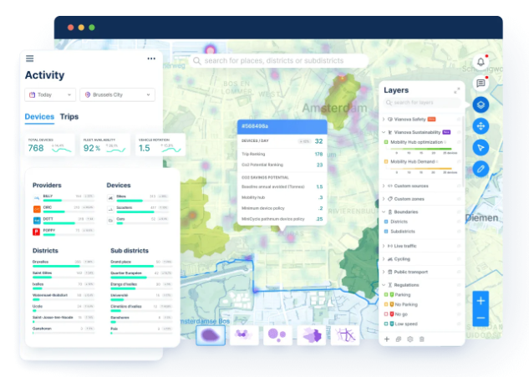
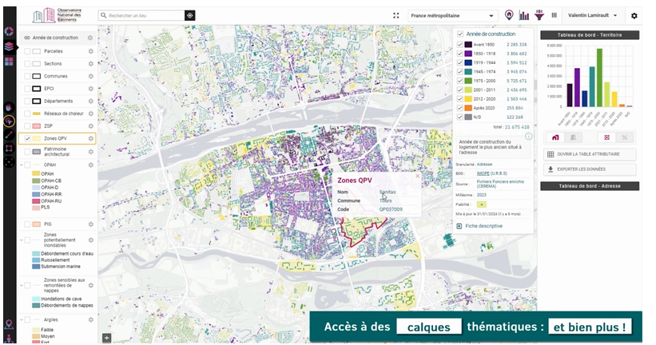
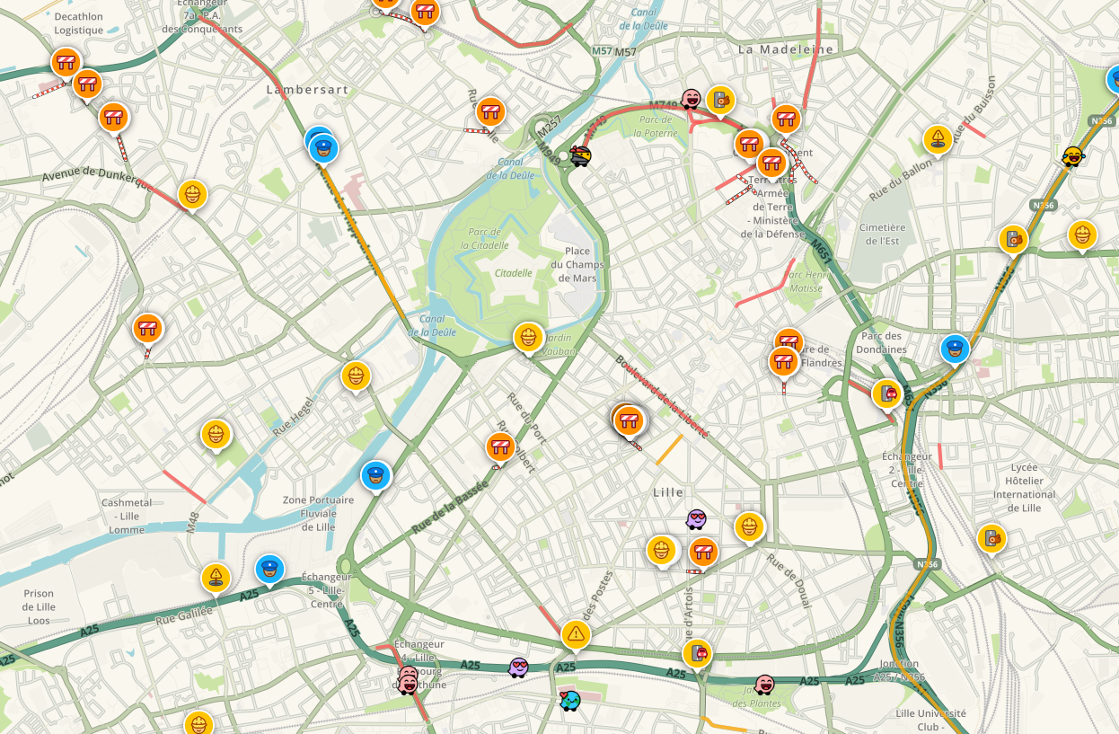
DataMEL / Cas d’usage
Vianova
Plateforme URBS
Waze for cities
/ DNUM

Slide 6
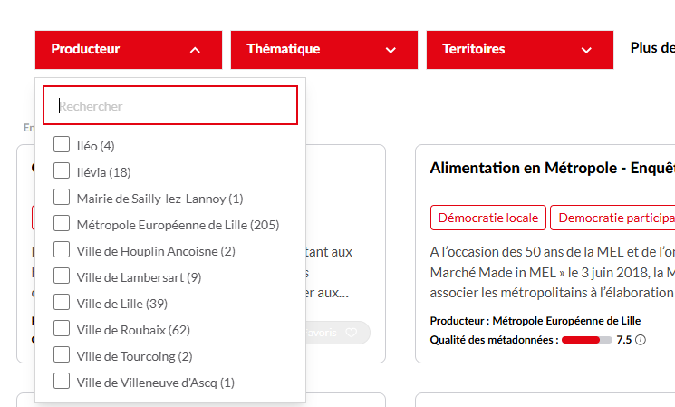

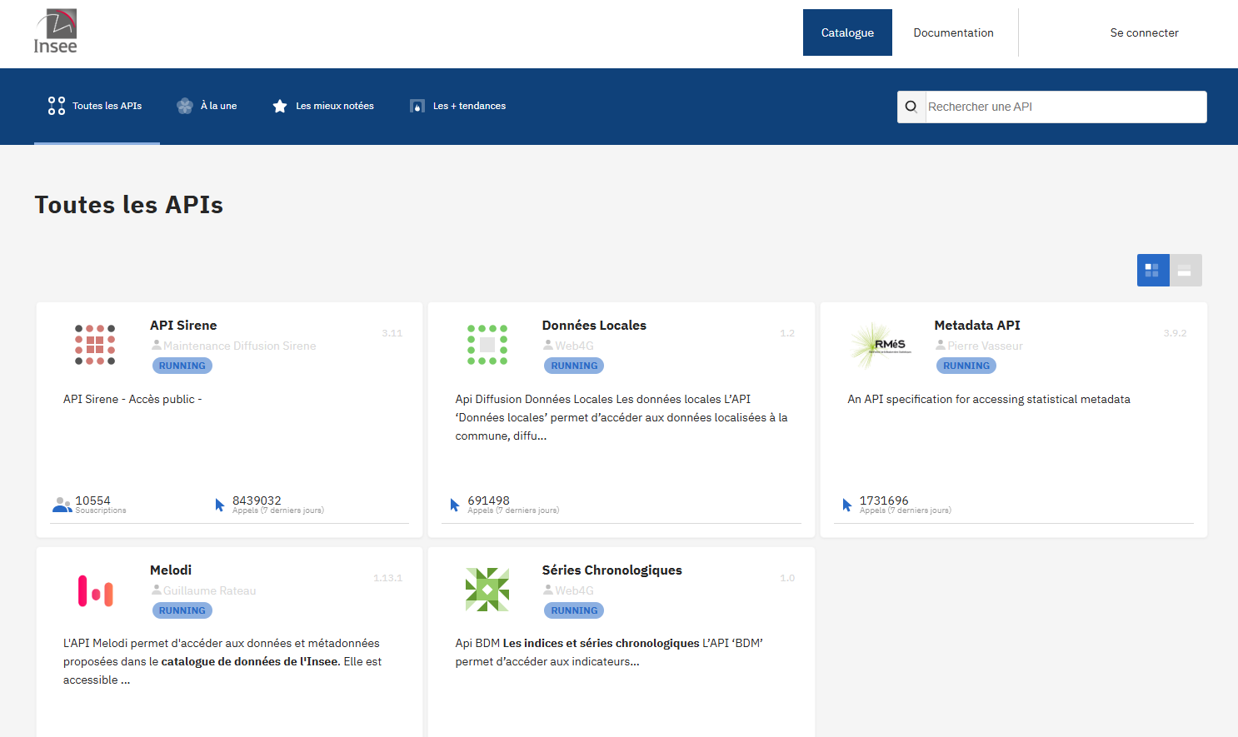






DataMEL / Cas d’usage
Producteurs multiples et diverses
Des sources de données externes (ouvertes ou restreintes)
Formats et source de données hétérogènes
API standard
WFS / WMS
url de données
Fichiers plats
…
/ DNUM

Slide 7
DataMEL / Expression de besoins - échanges
Diversifier l’ingestion et les sources de donnés dans Georchestra
Ingérer automatiquement tout type de donnée, depuis des sources variées (fichiers plat, SFTP, web services).
Préparer les données par filtre (périmètre géographique).
Gérer les droits de diffusion : publication publique, restreinte, ou sur groupes spécifiques.
Planifier les mises à jour
Gérer les droits d’administration des données et des métadonnées.
Saisir, enrichir et valider les métadonnées associées aux jeux de données.
Bénéficier de l’ensemble des services fonctionnels de Georchestra
/ DNUM

Slide 8
DataMEL / Expression de besoins - échanges
Intégration d’un module dédié dans Georchestra?
Interface intégrée / complémentaire du metadata editor?
Une gestion des droits différenciée data – metadata
Quid des capacités de moissonnage et de l’adaptation des certaines fonctionnalités d’ingestion au moissonnage de metadonnées
Problématique de la réplication des données (stockage – volume)
Quels choix techniques (existant ou à développer)
Besoins communs, oublis?
/ DNUM

Slide 9


